Slide 1
TRƯỢT CHỎM XƯƠNG ĐÙI Ở NGƯỜI lớn – báo cáo một trường hợp
BS Đỗ Anh Chiến – BV CTCH

Slide 2
BÁO CÁO CA LÂM SÀNG
Bệnh nhân nữ 21 tuổi
Tiền sử u tuyến yên 8 năm .
Kinh nguyệt (-)
Không có chấn thương
Đau khớp háng Trái, phải dùng ghế hỗ trợ để đi lại

Slide 3
KHÁM LÂM SÀNG
1. Tổng quát :
Toàn trạng gầy
Da xanh, niệm mạc nhạt
Chiều cao : 145cm
Cân nặng: 36kg
Sinh hiệu ổn định
2. Khám tim mạch, hô hấp, tiêu hóa, tiết niệu chưa phát hiện bất thường

Slide 4
KHÁM LÂM SÀNG
2. Khám cơ xương khớp:
Cơ năng : Đau khớp háng bên Trái, tăng khi chịu lực và cử động chân Trái, giảm khi nghỉ ngơi, khi di chuyển phải có ghế hỗ trợ

Slide 5
KHÁM LÂM SÀNG
Thực thể :
+ Teo đùi Trái
+ Bàn chân xoay ngoài
+ Chân Trái ngắn hơn chân Phải khoảng 2cm.
+ Ấn đau vùng khớp háng Trái
+ Gõ dồn gót gây đau vùng khớp háng Trái
+ Hạn chế tầm vận động của chân Trái

Slide 6
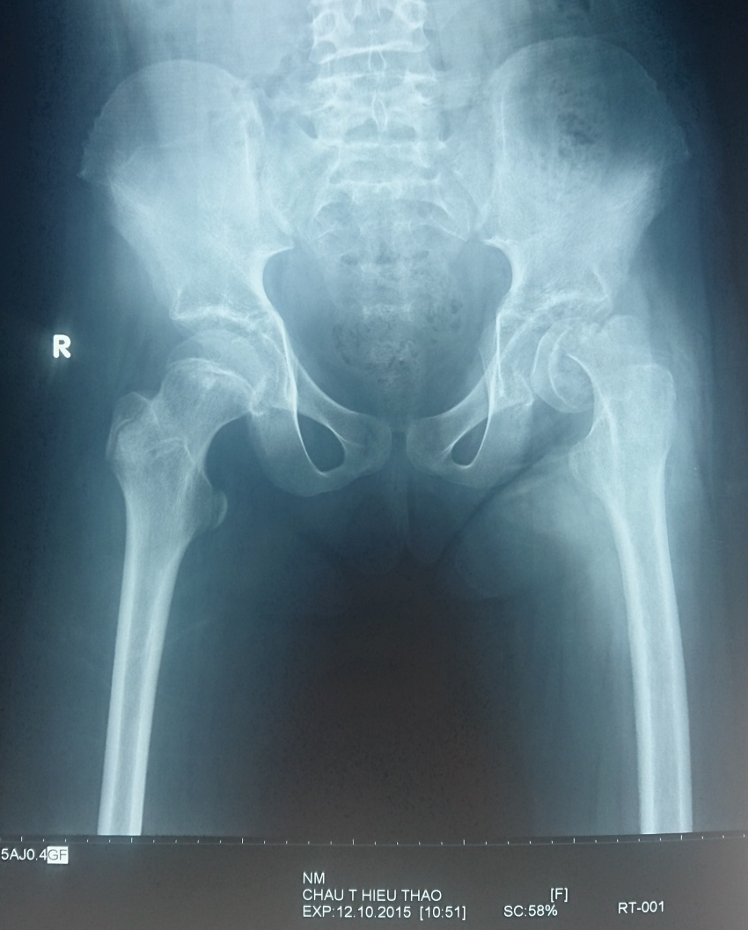
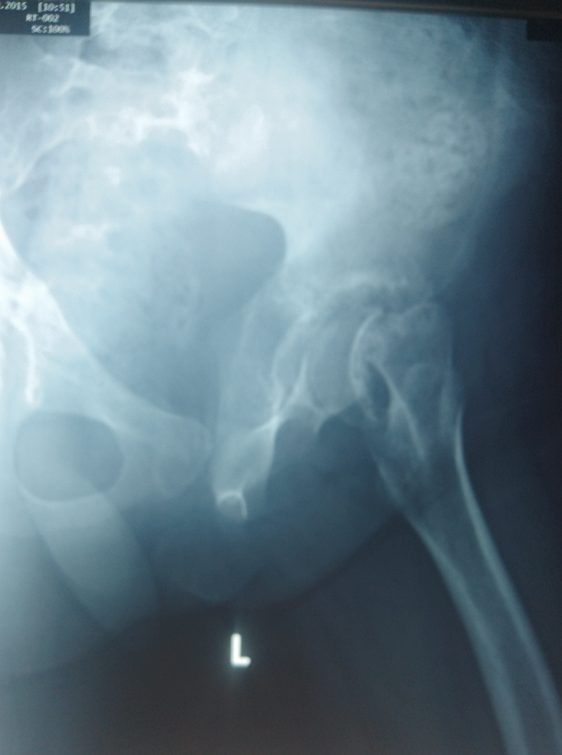
CẬN LÂM SÀNG
XQUANG :

Slide 7
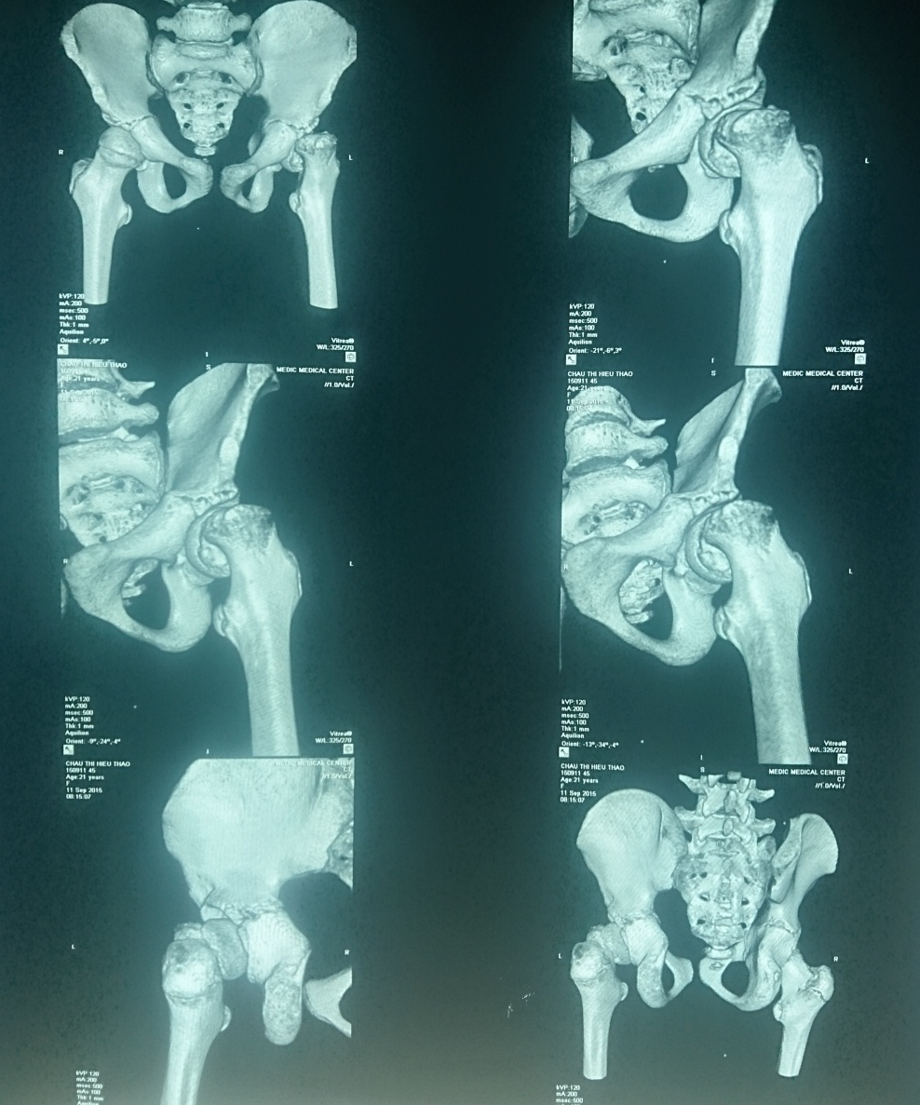
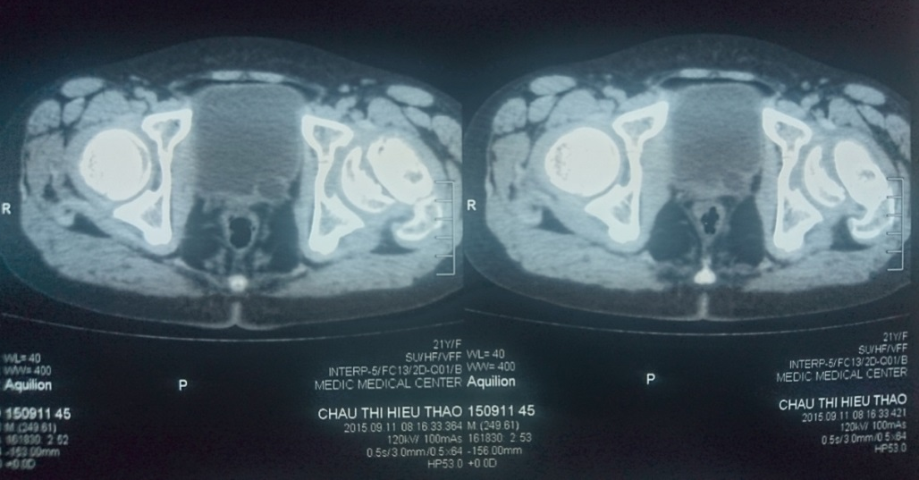
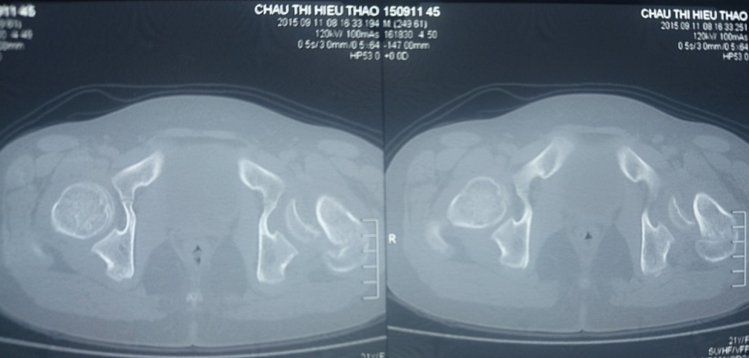
CẬN LÂM SÀNG
MSCT:

Slide 8
Kết quả MRI sọ não: Teo mỏng tổ chức tuyến yên sao phẫu thuật + xạ trị, không thấy tổn thương gợi ý u tái phát trên MRI

Slide 9
XÉT NGHIỆM
HCT: 29.4 %
HGB: 9.6 G/dL
Các chỉ số khác trong giới hạn bình thường

Slide 10
CHẨN ĐOÁN
Bệnh nhân 21t, đã phẫu thuật tuyến yên 8 năm có xạ trị, hiện tại ổn định, chưa có kinh nguyệt,thể trạng gầy, nhỏ con , kết hợp XQ, CT. Chẩn đoán xác định :
TRƯỢT CHỎM XƯƠNG ĐÙI TRÁI ĐỘ III / U TUYẾN YÊN

Slide 11
ĐIỀU TRỊ
Thay khớp?
Nắn kín chỏm xương đùi + cố định bằng vít xốp / C-Arm
Nắn + bó bột chậu đùi bàn chân

Slide 12
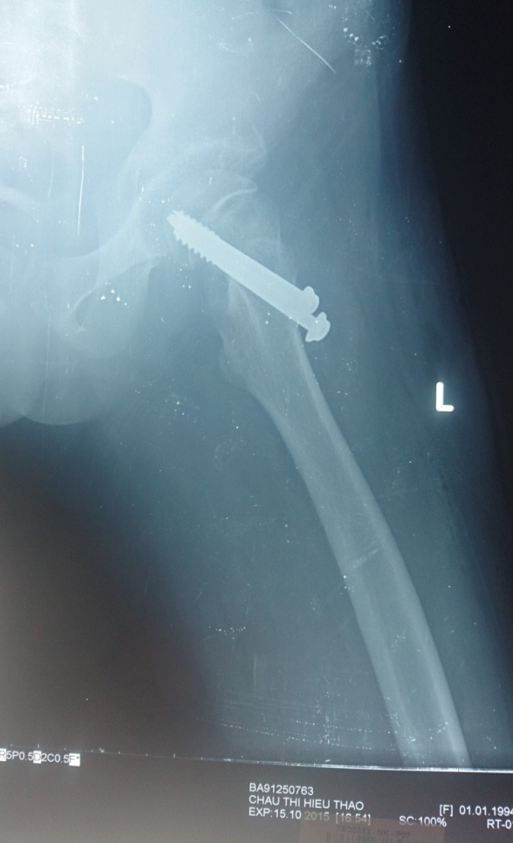
XQ SAU MỔ

Slide 13
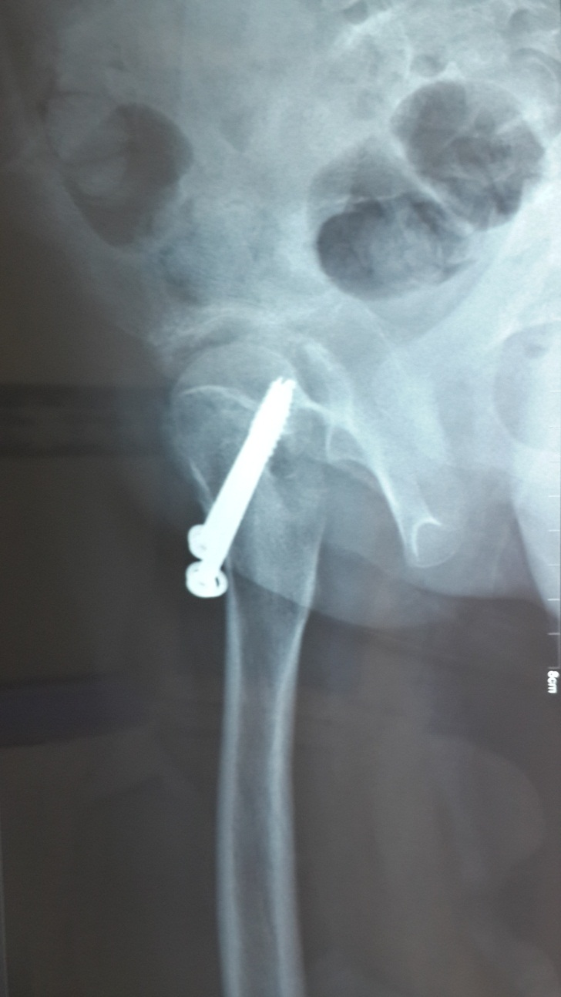
Sau mổ 3 tháng

Slide 14
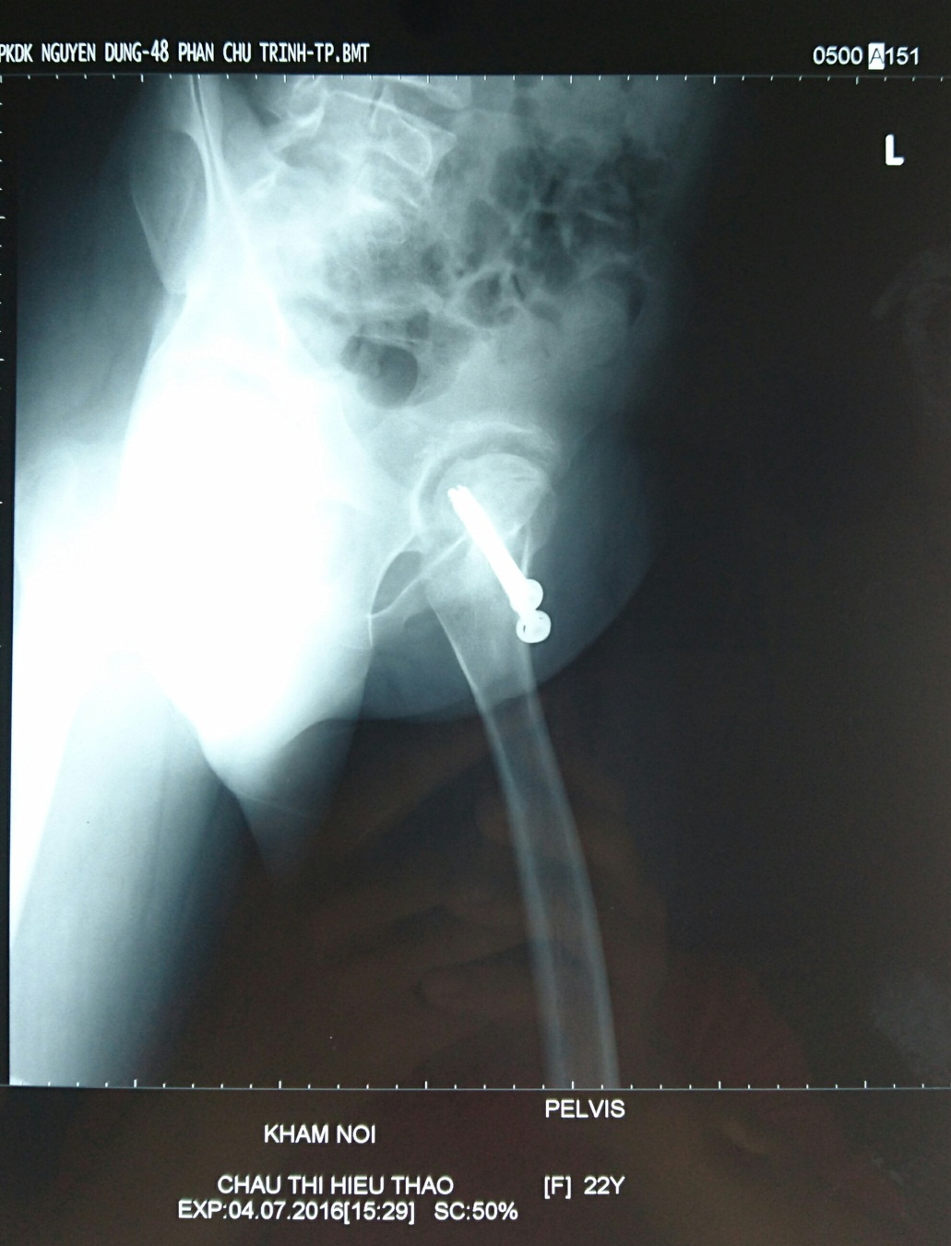
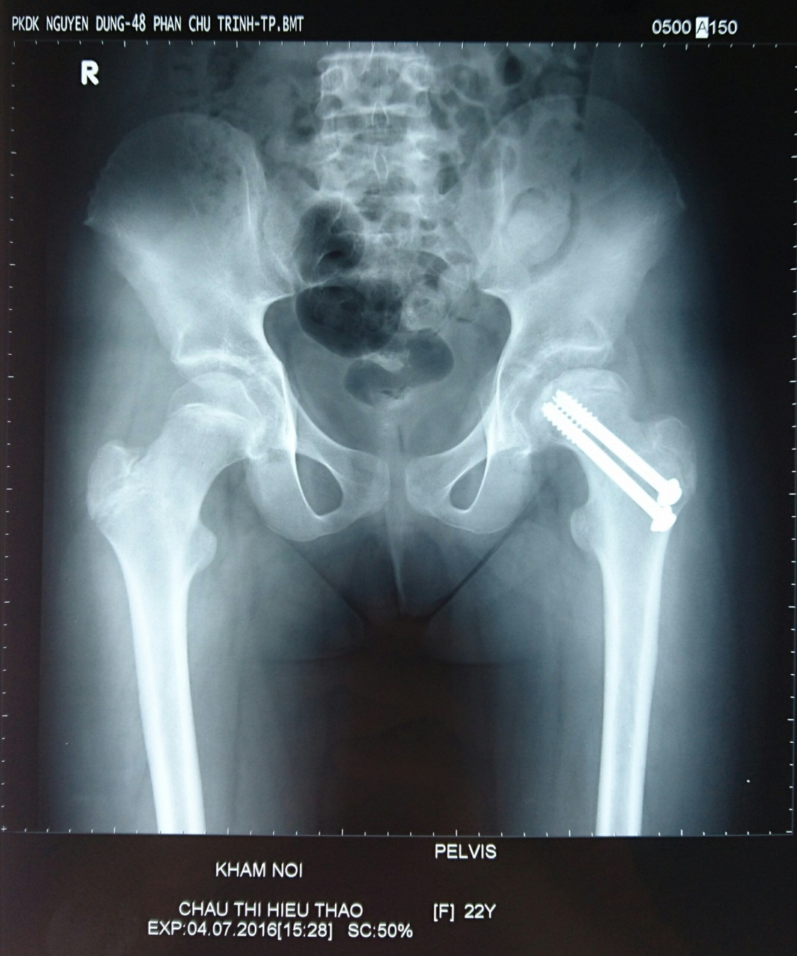
Sau mổ 9 tháng

Slide 15
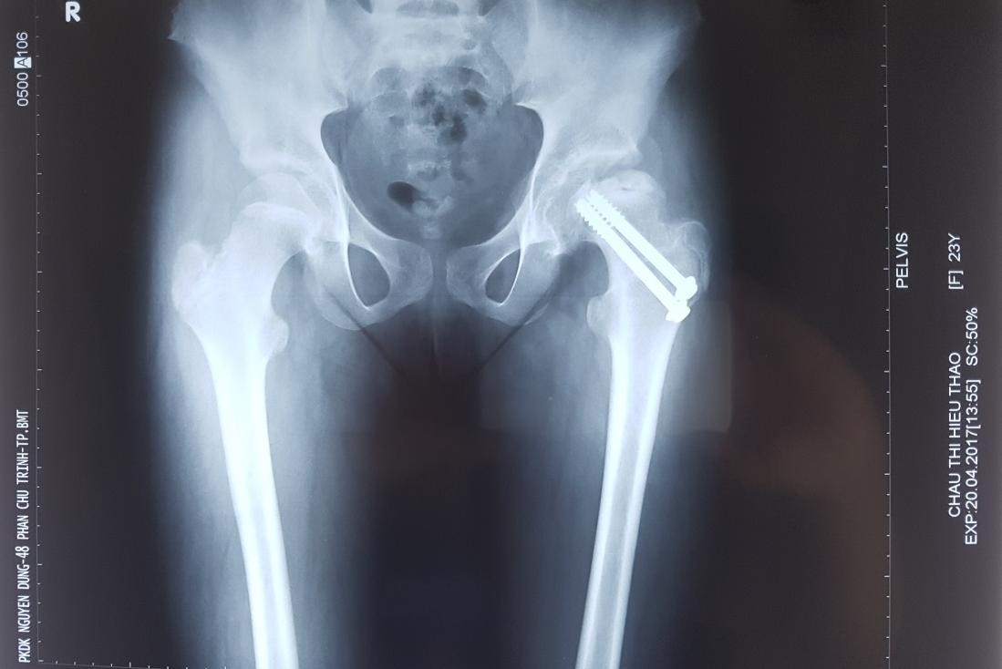
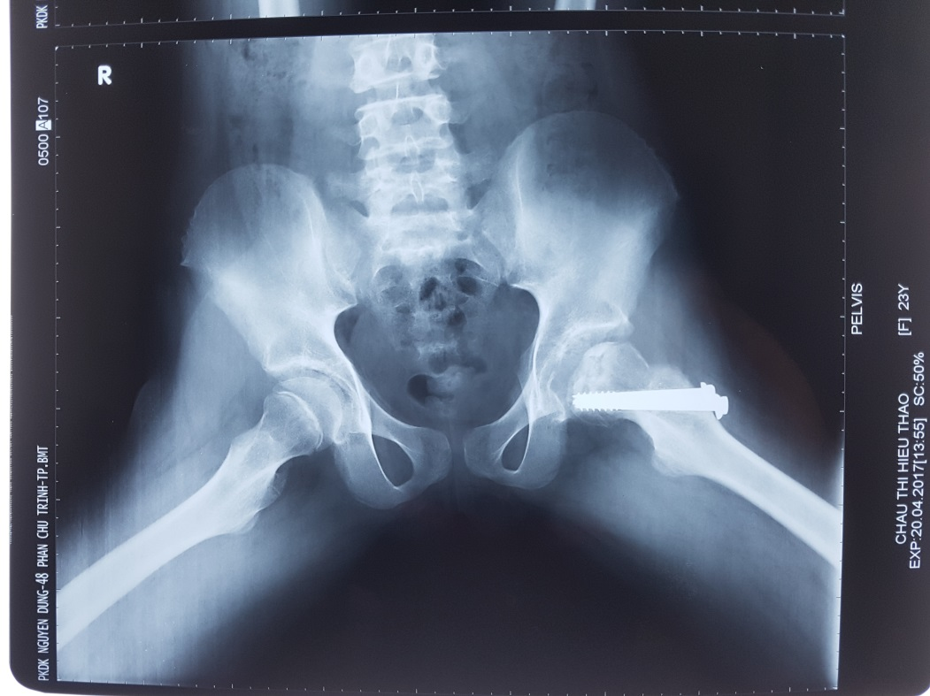
Hình sau mổ 18 tháng

Slide 16
SCFE
( Slipped capital femoral epiphysis )
Trượt chỏm xương đùi thường gặp ở trẻ em từ 10 -16 tuổi, rất dễ chẩn đoán sót, do nhiều nguyên nhân, trượt chỏm xương đùi thường xảy ra dần dần mà không thương tích trước đó.

Slide 17
TRƯỢT CHỎM XƯƠNG ĐÙI (SCFE)
SCFE thường do sự gia tăng áp lực lên vùng chỏm hoặc giảm khả năng chịu lực vùng chỏm
1. Theo số liệu thống kê:
Thường gặp :
+ Béo phì
+ Nam/ Nữ (3/2)
+ Người Mỹ gốc Phi
+ Thái Bình Dương
+ Trong thời kỳ phát triển nhanh

Slide 18
TRƯỢT CHỎM XƯƠNG ĐÙI (SCFE)
Tuổi:
+ 13.4 tuổi ở trai
+ 12.2 tuổi ở gái
Vị trí : Trái gặp nhiều hơn hai bên từ 17-50%
Nguy cơ :
+ Xương đùi hoặc ổ cối ngả sau
+ Béo phì
+ Tiền sử xạ trị
+ Bệnh lí nội tiết: Suy giáp, suy tuyến yên, loạn dưỡng xương do suy thận

Slide 19
Phân loại SCFE

Slide 20
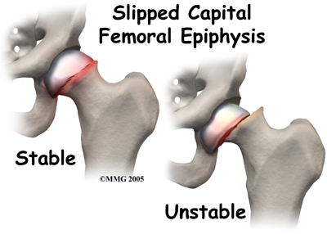
TRƯỢT CHỎM XƯƠNG ĐÙI (SCFE)
Theo lâm sàng

Slide 21
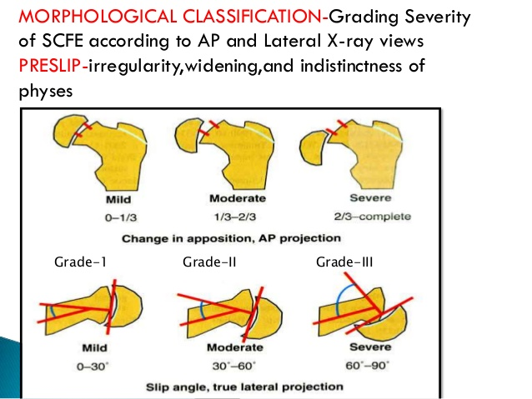
Phân loại SCFE
Theo hình ảnh học :

Slide 22
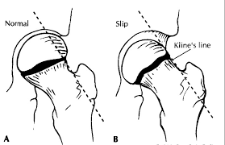
Kline’s Line

Slide 23
BIẾN CHỨNG
Hoại tử vô mạch
Hủy sụn

Slide 24
Tài liệu tham khảo:
Peck, D. (2010). "Slipped capital femoral epiphysis: Diagnosis and management". American family physician. 82 (3): 258–262. PMID 20672790.
Kliegman, Robert M. Nelson textbook of pediatrics. (19th ed.). Philadelphia: Saunders. p. 2363. ISBN 9781437707557.
Loder, RT (1 May 1998). "Slipped capital femoral epiphysis.". American family physician. 57 (9): 2135–42, 2148–50. PMID 9606305. Retrieved 30 November 2012.
Novais, Eduardo N.; Millis, Michael B. (December 2012). "Slipped Capital Femoral Epiphysis: Prevalence, Pathogenesis, and Natural History". Clinical Orthopaedics and Related Research®. 470 (12): 3432–3438. doi:10.1007/s11999-012-2452-y. PMID 23054509.
Walter, Kevin. "Slipped Capital Femoral Epiphysis". WebMD, LLC. Medscape. Retrieved 1 December 2012.
Pediatric Orthopaedic Society of North America. "Slipped Capital Femoral Epiphysis". American Academy of Orthopaedic Surgeons. Retrieved 1 December 2012.
Peck, David (Aug 1, 2010). "Slipped capital femoral epiphysis: diagnosis and management.". American Family Physician. 82 (3): 258–62. PMID 20672790. Retrieved 1 December 2012.
Kuzyk, Paul R.; Kim, YJ; Millis, MB (Nov 2011). "Surgical management of healed slipped capital femoral epiphysis.". The Journal of the American Academy of Orthopaedic Surgeons. 19 (11): 667–77. PMID 22052643. Retrieved 1 December 2012.
Merz, Michael (2014). "Biomechanical Comparison of Perpendicular Versus Oblique In Situ Screw Fixation of Slipped Capital Femoral Epiphysis". J Pediatr Orthop. 35: 816–20. doi:10.1097/BPO.0000000000000379. PMID 25526584.
Kaneshiro, Neil. "Slipped capital femoral epiphysis". U.S. National Library of Medicine. PubMed Health. Retrieved 1 December 2012.
"Slipped Capital Femoral Epiphysis". U.S. National Library of Medicine. National Institute of Health. Retrieved 1 December 2012.

Slide 25
XIN CHÂN THÀNH CẢM ƠN QUÝ ĐỒNG NGHIỆP
18 THÁNG SAU MỔ

